Slide 1
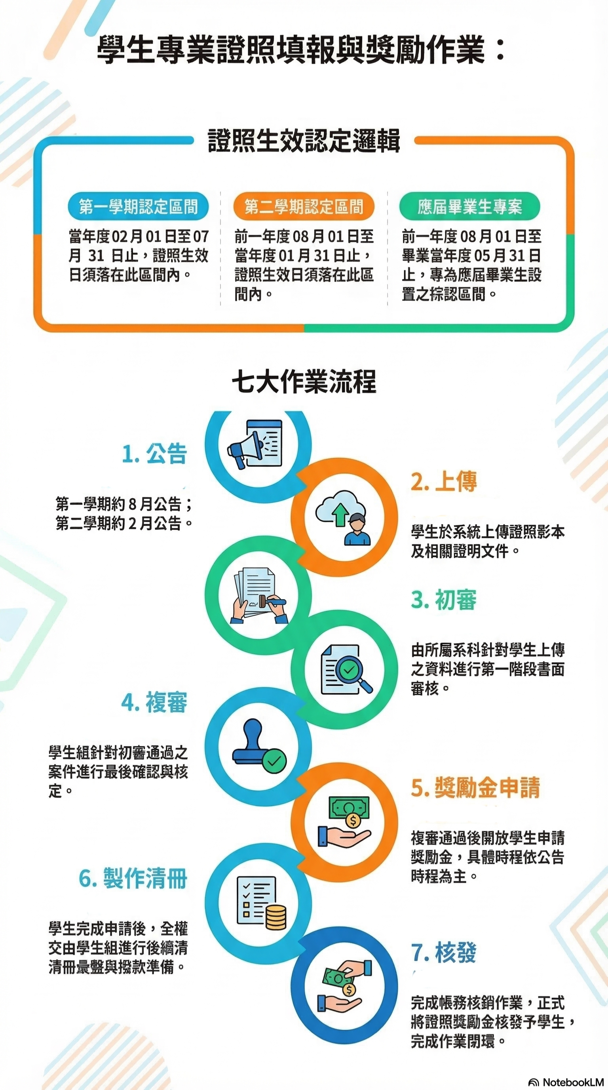
證照生效區間：
當年度02月01日~07月31日
證照生效區間：
前一年度08月01日~當年度01月31日
證照生效區間：
前一年度08月01日~畢業當年度05月31日止
第一學期約8月公告；
第二學期及應屆畢業生約2月公告。
學生至系統上傳證照資料與相關證明文件。
由所屬系科針對學生上傳之資料進行第一階段審核。
學生組針對系科第一階段初審通過資料進行第二階段複審核對。
複審通過後將開放學生申請獎勵金，具體時程將依學生組公告。
(系科轉知/班長群組)
學生完成申請後，學生組將進行後續核對作業，確認資清料無誤後將會進行製作匯款清冊。
作業程序結束，預計於學期結束後一個月入帳。
(依學校作業時間為主)

